Slide 1

网络安全
NETWORK SECURITY
网络与信息安全研究中心

Slide 2
课程说明
课程安排
授课课时：32
1-16周，周二5-6节
5-103
实验课时：32
余晓涵老师
4-11周，周六14:00-18:00
实验楼203
成绩比例
期末考试：60
平时成绩：40
实验成绩 30
课堂成绩 10

Slide 3
课程说明
网络安全概述
密码学基础
网络防火墙
虚拟专用网络
Web安全
DDoS攻击防御

Slide 4
课程说明
入侵检测技术
电子邮件安全
缓冲区溢出攻击
？
？
？

Slide 5
参考教程
《网络信息安全》
曾凡平编著，机械工业出版社，2019年8月第1版第5次印刷

Slide 6
网络安全概述
01
网络与信息安全研究中心

Slide 7
1
何谓网络安全
2
网络面临的安全威胁
目录
CONTENTS
3
网络安全主要技术
4
网络安全的起源与发展
5
当前网络安全状况与趋势

Slide 8
1
何谓网络安全
2
网络面临的安全威胁
目录
CONTENTS
3
网络安全主要技术
4
网络安全的起源与发展
5
当前网络安全状况与趋势

Slide 9
01何谓网络安全
信息安全
保护信息及信息系统免受未经授权的进入、使用、披露、破坏、修改、检视、记录及销毁
网络安全
网络安全（英语：network security）包含网络设备安全、网络信息安全、网络软件安全
Notes:
百度百科

Slide 10
01何谓网络安全
网络安全(network security)是指网络系统的硬件、 软件及其系统中的数据受到保护，不因偶然的或者恶意的原因而遭受到破坏、更改、泄露，系统 连续可靠正常地运行，网络服务不中断。
网络安全大体上可以分为信息系统（如主机、网络服务器）的安全、网络边界的安全及网络通信的安全

Slide 11
01何谓网络安全
Information Security
Information security is the practice of protecting information by mitigating information risks. It typically involves preventing or at least reducing the probability of unauthorized/inappropriate access, use, disclosure, disruption, deletion/destruction, corruption, modification, inspection, recording or devaluation, although it may also involve reducing the adverse impacts of incidents.

Slide 12
01何谓网络安全
Network Security
Network security consists of the policies and practices adopted to prevent and monitor unauthorized access, misuse, modification, or denial of a computer network and network-accessible resources.

Slide 13
01何谓网络安全
网络安全的目标
是保护网络系统中信息的机密性、 完整性、可用性、不可抵赖性和可控性等。
信息安全的三要素 -CIA
机密性-Confidentiality、完整性-Integrity、可用性-Availability

Slide 14
01何谓网络安全
信息安全三要素
保密性，又称机密性，是指信息在存储、使用、传输过程中不会泄露给非授权的用户或者实体
保密性 Confidentiality
授权用户或者实体对于信息及资源的正常使用不会被异常拒绝，允许其可靠而且及时地访问信息及资源
在存储、使用、传输过程中，确保信息或数据不被非授权用户篡改或在篡改后能够被迅速发现
信息安全
完整性 Integrity
可用性Availability
Notes:
数据完整性（Data integrity）是信息安全的三个基本要点之一，指在传输、存储信息或数据的过程中，确保信息或数据不被未授权的篡改或在篡改后能够被迅速发现。在信息安全领域使用过程中，常常和保密性边界混淆。以普通RSA对数值信息加密为例，黑客或恶意用户在没有获得密钥破解密文的情况下，可以通过对密文进行线性运算，相应改变量值信息的值。例如交易金额为X元，通过对密文乘2，可以使交易金额成为2X。也称为可延展性（malleably）。为解决以上问题，通常使用数字签名或散列函数对密文进行保护。
保密性: 确保信息在存储、使用、传输过程中不会泄露给非授权的用户或者实体。
完整性: 确保信息在存储、使用、传输过程中不被非授权用户篡改;防止授权用户对信息进行不恰当的篡改;保证信息的内外一致性。
可用性: 确保授权用户或者实体对于信息及资源的正常使用不会被异常拒绝，允许其可靠而且及时地访问信息及资源。

Slide 15
01何谓网络安全
其它网络安全的目标
不可抵赖性
不可抵赖性是信息交互过程中，所有参与者不能否认曾经完成的操作的特性。
真实性
信息的真实性要求信息中所涉及的事务是客观存在的，信息的各个要素都真实且齐全，信息的来源是真实可靠的。
可控性
信息的可控性是指对信息的传播及内容具有控制能力。也就是可以控制用户的信息流向，对信息内容进行审查，对出现的安全问题提供调查和追踪手段。
可审查性
出现安全问题时提供依据与手段，它以可控性为基础。
保鲜性(新鲜性)：
也就是说信息必须是在其时效之内的，不能是过时的。新鲜性对保证物联网的安全尤其重要。

Slide 16
01何谓网络安全
网络安全体系结构
是安全服务、安全机制、安全策略及相关技术的集合。
国际标准化组织(ISO)于1988年发布了ISO 7498-2标准，即开放系统互联(OSI， Open System Interconnection)安全体系结构标准，该标准等同于中华人民共和国国家标准 的GB/T 9387.2-1995。
1990年 ， 国际电信 联 盟 (ITU， International Telecommunication Union) 决定采用ISO 7498-2 作为其X.800推荐标准。因此，X.800和ISO 7498-2标准基本相 同。
1998年，RFC 2401（Last updated 2013-03-02）给出了Internet协议的安全结构，定义了IPsec系统基本结构，这一结构的目的是为IP层传输提供多种安全服务。

Slide 17
01何谓网络安全
与安全体系结构相关的术语
安全服务
X.800对安全服务做出定义：为了保证系统或数据传输有足够的安全性，开放系统通信协议所提供的服务。
RFC 2828也对安全服务做出了更加明确的定义：安全服务是一种由系统提供的对资源进行特殊保护的进程或通信服务。
安全机制
用来检测、防范安全攻击，并从中恢复系统的措施或技术。
常用的安全机制有认证机制、访问控制机制、加密机制、数据完整性机制、审计机制等。

Slide 18
01何谓网络安全
与安全体系结构相关的术语（续）
安全策略
是指在某个安全域内，施加给所有与安全相关活动的一套规则。所谓安全域，通常是指属于某个组织机构的一系列处理进程和通信资源。这些规则由该安全域中所设立的安全权威机构制定，并由安全控制机构来描述、实施或实现。
安全技术
安全技术是与安全服务和安全机制对应的一序列算法、 方法或方案，体现在相应的软件或管理规范等之中。 比如密码技术、数字签名技术、防火墙技术、入侵检测技术、防病毒技术和访问控制技术等。

Slide 19
1
何谓网络安全
2
网络面临的安全威胁
目录
CONTENTS
3
网络安全主要技术
4
网络安全的起源与发展
5
当前网络安全状况与趋势

Slide 20
02 计算机网络面临的安全威胁
TCP/IP网络体系结构及计算机网络的脆弱性
网络基础协议存在安全漏洞
TCP/IP协议在设计的初期并没有考虑安全性，从而导致大量的安全问题。
网络硬件存在着安全隐患
计算机硬件在制造和使用的过程中会存在一些安全隐患。
软件缺陷
软件是网络信息系统的核心。然而由于技术或人为因素，软件不可避免地还存在缺陷，这就可能导致安全漏洞的出现。

Slide 21
02 计算机网络面临的安全威胁
TCP/IP网络体系结构及计算机网络的脆弱性(续1）
操作系统存在安全隐患
首先操作系统也是软件系统，而且其代码量非常庞大，由成百上千工程师协作完成， 很难避免产生安全漏洞。
其次，操作系统的功能越来越多，配置起来越来越复杂，从而会造成配置上的失误，产生安全问题。
再次，操作系统的安全级别不高。目前大规模使用的 Windows和Linux系统的安全级别为TCSEC的C2级，而 C2级难以保证信息系统的安全。
此外，我国目前特别严重的问题是操作系统基本上自国外引进，不能排除某些国家出于不可告人的目的而在其中设置了后门，一旦发生国家之间的冲突，则后果不堪设想。因此，软件（特别是操作系统）国产化是一个迫切需要解决的根本问题。
Notes:
TCSEC -Trusted Computer System Evaluation Criteria 是计算机系统安全评估的第一个正式标准，具有划时代的意义。该准则于1970年由美国国防科学委员会提出，并于1985年12月由美国国防部公布。TCSEC最初只是军用标准，后来延至民用领域。TCSEC将计算机系统的安全划分为4个等级、7个级别。

Slide 22
02 计算机网络面临的安全威胁
TCP/IP网络体系结构及计算机网络的脆弱性(续2）
网络体系结构的安全风险
进行网络体系结构设计时，是否按安全体系结构和安全机制进行设计，直接关系到网络平台的安全性能。
网段划分是否合理，路由是否正确，网络的容量、 带宽是否考虑客户上网的峰值，网络设备有无冗余设计等都与安全风险密切相关。

Slide 23
02 计算机网络面临的安全威胁
计算机网络面临的安全威胁
计算机网络面临的安全威胁形形色色：有人为和非人为的、恶意的和非恶意的、内部攻击和外部攻击等。
对网络安全的威胁主要表现在：非授权访问、冒充合法用户、破坏数据完整性、干扰系统正常运行、利用网络传播病毒、线路窃听等方面。
安全威胁主要利用网络系统存在的脆弱性和网络管理漏洞。

Slide 24
02 计算机网络面临的安全威胁
网络威胁概括起来主要有：
各种自然因素
包括各种自然灾害；电磁辐射和电磁干扰的威胁；网络硬件设备自然老化，可靠性下降等。
内部窃密和破坏
内部涉密人员有意或无意泄密、更改记录信息；内部非授权人员有意无意偷窃机密信息、更改网络配置和记录信息；内部人员破坏网络系统。
信息的截获和重演
通过搭线等方式，截获机密信息，或通过对信息流和流向、通信频度和长度等参数的分析推出有用信息。 它不破坏传输信息的内容，不易被查觉。截获并录制信息后，可以在必要的时候重发或反复发送这些信息。

Slide 25
02 计算机网络面临的安全威胁
网络威胁概括起来主要有（续1）：
非法访问
非法访问指的是未经授权使用网络资源或以未授权的方式使用网络资源，它包括：非法用户（如黑客）进入网络或系统进行违法操作；合法用户以未授权的方式进行操作。
破坏信息的完整性
攻击可能从三个方面破坏信息的完整性：改变信息流的时序，更改信息的内容；删除某个消息或消息的某些部分；在消息中插入一些信息，让收方读不懂或接收错误的信息。
欺骗
攻击者可能冒充合法地址或身份欺骗网络中的其它主机及用户；冒充网络控制程序套取或修改权限、口令、 密钥等信息，越权使用网络设备和资源；接管合法用户，欺骗系统，占用合法用户的资源。

Slide 26
02 计算机网络面临的安全威胁
网络威胁概括起来主要有（续2）：
抵赖
可能出现下列抵赖行为：发信者事后否认曾经发送过某条消息；发信者事后否认曾经发 送过某条消息的内容；收信者事后否认曾经接收过某条消息；收信者事后否认曾经接收 过某条消息的内容。
破坏系统的可用性。
攻击者可能从下列几个方面破坏网络系统的可用性：使合法用户不能正常访问网络资源； 使有严格时间要求的服务不能及时得到响应； 摧毁系统。

Slide 27
1
何谓网络安全
2
网络面临的安全威胁
目录
CONTENTS
3
网络安全主要技术
4
网络安全的起源与发展
5
当前网络安全状况与趋势

Slide 28
03计算机网络安全主要技术
网络安全主要相关技术可划分为三类：
网络侦察技术
网络攻击技术
网络防护技术

Slide 29
03计算机网络安全的主要技术
网络侦查
也称为网络信息探测，是指运用各种技术手段、 采用适当的策略对目标网络进行探测扫描，获得有关目标计算机网络系统的拓扑结构、通信体制、 加密方式、网络协议与操作系统、系统功能，以及目标地理位置等各方面的有用信息，并进一步判别其主控节点和脆弱节点，为实施网络攻击提供可靠的情报保障。

Slide 30
03计算机网络安全的主要技术
网络侦查技术分类：
端口探测技术
主要利用端口扫描技术，以发现网络上的活跃主机及其上开放的协议端口。
一般利用端口扫描软件进行端口探测，如开源软件nmap就提供了丰富的端口探测功能。

Slide 31
03计算机网络安全的主要技术
网络侦查技术分类（续1）：
漏洞探测技术
在硬件、软件、协议的具体实现或系统安全策略上不可避免会存在缺陷。如果这些缺陷 能被攻击者利用，则这样的缺陷称为漏洞。
漏洞探测也称为漏洞扫描，是指利用技术手段，以获得目标系统中漏洞的详细信息。
目前有两种常用的漏洞探测方法：
其一是对目标系统进行模拟攻击，若攻击成功则说明存在相应的漏洞；
其二根据目标系统所提供的服务和其他相关信息判断目标系统是否存在漏洞，这是因为特定的漏洞是与服务、版本号等密切相关的，也称为信息型漏洞探测。目前的反病毒软件(如360、金山毒霸等)附带的漏洞修补软件就采用了信息型漏洞探测方法。

Slide 32
03计算机网络安全的主要技术
网络侦查技术分类（续2）：
渗透侦察技术
渗透侦察指的是在目标系统中植入特定的软件，从而完成情报的收集。渗透侦察技术主要采用反弹端口型木马技术。
为了将木马植入到目标系统中，一般采用诱骗方法使目标用户主动下载木马软件。比如可以设置一些免费共享软件网站引诱用户点击相关链接，而一旦点击该链接，则下载了木马
Notes:
https://blog.csdn.net/weixin_33887443/article/details/85946497
反弹端口型木马分析了防火墙的特性后发现：防火墙对于连入的链接往往会进行非常严格的过滤，但是对于连出的链接却疏于防范。于是，与一般的木马相反，反弹端口型木马的服务端（被控制端）使用主动端口，客户端（控制端）使用被动端口，木马定时监测控制端的存在，发现控制端上线立即弹出端口主动连结控制端打开的端口，为了隐蔽起见，控制端的被动端口一般开在80，这样，即使用户使用端口扫描软件检查自己的端口，发现的也是类似 TCP UserIP:1026 ControllerIP:80 ESTABLISHED的情况，稍微疏忽一点你就会以为是自己在浏览网页。（防火墙也会这么认为的，我想大概没有哪个防火墙会不给用户向外连接80端口吧，嘿嘿）看到这里，有人会问：那服务端怎么能知道控制端的IP地址呢？难道控制端只能使用固定的IP地址？哈哈，那不是自己找死么？一查就查到了。
实际上，这种反弹端口的木马常常会采用固定IP的第三方存储设备来进行IP地址的传递。举一个简单的例子：事先约定好一个个人主页的空间，在其中放置一个文本文件，木马每分钟去GET一次这个文件，如果文件内容为空，就什么都不做，如果有内容就按照文本文件中的数据计算出控制端的IP和端口，反弹一个TCP链接回去，这样每次控制者上线只需要FTP一个INI文件就可以告诉木马自己的位置，为了保险起见，这个IP地址甚至可以经过一定的加密，除了服务和控制端，其他的人就算拿到了也没有任何的意义。对于一些能够分析报文、过滤TCP/UDP的防火墙，反弹端口型木马同样有办法对付，简单的来说，控制端使用80端口的木马完全可以真的使用HTTP协议，将传送的数据包含在HTTP的报文中，难道防火墙真的精明到可以分辨通过HTTP协议传送的究竟是网页还是控制命令和数据？
一般使用反弹型木马，比如灰鸽子，你可以先申请一个免费主页空间，里面建立一个文件，然后配置灰鸽子读取里面的数据，你每次上线后修改这个文件，让他指向你的Ip，就可以了，你的肉鸡自动连接到你的机器。

Slide 33
03计算机网络安全的主要技术
网络攻击
计算机网络攻击是指利用目标计算机网络系统的安全缺陷，为窃取、修改、伪造或破坏信息，以及降低、破坏网络使用效能而采取的各种措施和行动。
由于计算机硬件和软件，网络协议和结构，以及网络管理等方面不可避免地存在安全漏洞，使得网络攻击成为可能。

Slide 34
03计算机网络安全的主要技术
网络攻击技术的类型很多：
拒绝服务
拒绝服务（Denial of Service, DoS）攻击的主要目的是降低或剥夺目标系统的可用性，使合法用户得不到服务或不能及时得到服务，一般通过耗尽网络带宽或耗尽目标主机资源的方式进行。
入侵攻击
入侵攻击是指攻击者利用目标系统的漏洞非法进入系统，以获得一定的权限，进而可以窃取信息、 删除文件、埋设后门、甚至瘫痪目标系统等行为。

Slide 35
03计算机网络安全的主要技术
网络攻击技术的类型很多（续1）：
病毒攻击
计算机病毒一般指同时具有感染性和寄生性的代码。
它隐藏在目标系统中，能够自我复制、传播和侵入到其它程序中去，并篡改正常运行的程序，损害这些程序的有效功能。
恶意代码攻击
恶意代码是指任何可以在计算机之间和网络之间传播的程序或可执行代码，其目的是在未授权的情况下有目的地更改或控制计算机及网络系统。
计算机病毒就是一种典型的恶意代码，此外，还包括木马、后门、逻辑炸弹、蠕虫等。
Notes:
病毒、蠕虫和特洛伊木马是可导致您的计算机和计算机上的信息损坏的恶意程序。它们可能使你的网络和操作系统变慢，危害严重时甚至会完全破坏您的系统，并且，它们还可能使用您的计算机将它们自己传播给您的朋友、家人、同事以及 Web 的其他地方，在更大范围内造成危害。这三种东西都是人为编制出的恶意代码，都会对用户照成危害，人们往往将它们统称作病毒，但其实这种称法并不准确，它们之间虽然有着共性，但也有着很大的差别。
什么是病毒
计算机病毒(Computer Virus),根据《中华人民共和国计算机信息系统安全保护条例》，病毒的明确定义是“指编制或者在计算机程序中插入的破坏计算机功能或者破坏数据，影响计算机使用并且能够自我复制的一组计算机指令或者程序代码”。
病毒必须满足两个条件:
1、它必须能自行执行。它通常将自己的代码置于另一个程序的执行路径中。
2、它必须能自我复制。例如，它可能用受病毒感染的文件副本替换其他可执行文件。病毒既可以感染桌面计算机也可以感染网络服务器。
此外，病毒往往还具有很强的感染性，一定的潜伏性，特定的触发性和很大的破坏性等，由于计算机所具有的这些特点与生物学上的病毒有相似之处，因些人们才将这种恶意程序代码称之为“计算机病毒”。
一些病毒被设计为通过损坏程序、删除文件或重新格式化硬盘来损坏计算机。有些病毒不损坏计算机，而只是复制自身，并通过显示文本、视频和音频消息表明它们的存在。即使是这些良性病毒也会给计算机用户带来问题。通常它们会占据合法程序使用的计算机内存。结果，会引起操作异常，甚至导致系统崩溃。
另外，许多病毒包含大量错误，这些错误可能导致系统崩溃和数据丢失。令人欣慰的是，在没有人员操作的情况下，一般的病毒不会自我传播，必须通过某个人共享文件或者发送电子邮件等方式才能将它一起移动。典型的病毒有黑色星期五病毒等。
什么是蠕虫
蠕虫(worm)也可以算是病毒中的一种，但是它与普通病毒之间有着很大的区别。
一般认为:蠕虫是一种通过网络传播的恶性病毒，它具有病毒的一些共性，如传播性、隐蔽性、破坏性等等，同时具有自己的一些特征，如不利用文件寄生(有的只存在于内存中)，对网络造成拒绝服务，以及和黑客技术相结合，等等。
普通病毒需要传播受感染的驻留文件来进行复制，而蠕虫不使用驻留文件即可在系统之间进行自我复制，普通病毒的传染能力主要是针对计算机内的文件系统而言，而蠕虫病毒的传染目标是互联网内的所有计算机。它能控制计算机上可以传输文件或信息的功能，一旦您的系统感染蠕虫，蠕虫即可自行传播，将自己从一台计算机复制到另一台计算机，更危险的是，它还可大量复制。因而在产生的破坏性上，蠕虫病毒也不是普通病毒所能比拟的，网络的发展使得蠕虫可以在短短的时间内蔓延整个网络，造成网络瘫痪!局域网条件下的共享文件夹、电子邮件Email、网络中的恶意网页、大量存在着漏洞的服务器等，都成为蠕虫传播的良好途径，蠕虫病毒可以在几个小时内蔓延全球，而且蠕虫的主动攻击性和突然爆发性将使得人们手足无措。
此外，蠕虫会消耗内存或网络带宽，从而可能导致计算机崩溃。而且它的传播不必通过“宿主”程序或文件，因此可潜入您的系统并允许其他人远程控制您的计算机，这也使它的危害远较普通病毒为大。典型的蠕虫病毒有尼姆达、震荡波等。
什么是木马
木马(Trojan Horse)，是从希腊神话里面的“特洛伊木马”得名的,希腊人在一只假装人祭礼的巨大木马中藏匿了许多希腊士兵并引诱特洛伊人将它运进城内，等到夜里马腹内士兵与城外士兵里应外合，一举攻破了特洛伊城。而现在所谓的特洛伊木马正是指那些表面上是有用的软件、实际目的却是危害计算机安全并导致严重破坏的计算机程序。
它是具有欺骗性的文件(宣称是良性的，但事实上是恶意的)，是一种基于远程控制的黑客工具，具有隐蔽性和非授权性的特点。所谓隐蔽性是指木马的设计者为了防止木马被发现，会采用多种手段隐藏木马，这样服务端即使发现感染了木马，也难以确定其具体位置;所谓非授权性是指一旦控制端与服务端连接后，控制端将窃取到服务端的很多操作权限，如修改文件，修改注册表，控制鼠标，键盘，窃取信息等等。一旦中了木马，你的系统可能就会门户大开，毫无秘密可言。
特洛伊木马与病毒的重大区别是特洛伊木马不具传染性，它并不能像病毒那样复制自身，也并不"刻意"地去感染其他文件，它主要通过将自身伪装起来，吸引用户下载执行。
特洛伊木马中包含能够在触发时导致数据丢失甚至被窃的恶意代码，要使特洛伊木马传播，必须在计算机上有效地启用这些程序，例如打开电子邮件附件或者将木马捆绑在软件中放到网络吸引人下载执行等。
现在的木马一般主要以窃取用户相关信息为主要目的，相对病毒而言，我们可以简单地说，病毒破坏你的信息，而木马窃取你的信息。
典型的特洛伊木马有灰鸽子、网银大盗等。 从上面这些内容中我们可以知道，实际上，普通病毒和部分种类的蠕虫还有所有的木马是无法自我传播的。感染病毒和木马的常见方式，一是运行了被感染有病毒木马的程序，一是浏览网页、邮件时被利用浏览器漏洞，病毒木马自动下载运行了，这基本上是目前最常见的两种感染方式了。
因而要预防病毒木马，我们首先要提高警惕，不要轻易打开来历不明的可疑的文件、网站、邮件等，并且要及时为系统打上补丁，最后安装上防火墙还有一个可靠的杀毒软件并及时升级病毒库。如果做好了以上几点，基本上可以杜绝绝大多数的病毒木马。
————————————————
版权声明：本文为CSDN博主「韬哲」的原创文章，遵循 CC 4.0 BY-SA 版权协议，转载请附上原文出处链接及本声明。
原文链接：https://blog.csdn.net/shantikai/article/details/43062757

Slide 36
03计算机网络安全的主要技术
网络攻击技术的类型很多（续2）：
电子邮件攻击
利用电子邮件缺陷进行的攻击称为电子邮件攻击。
传统的邮件攻击主要是向目标邮件服务器发送大量的垃圾邮件；
现在的邮件攻击更多地是发送伪造或诱骗的电子邮件，诱骗用户去执行一些危害网络安全的操作。
诱饵攻击
诱饵攻击指通过建立诱饵网站，诱骗用户去浏览恶意网页，从而实现攻击。
诱饵攻击是一种被动攻击，只要用户保持足够的警觉就可以避免

Slide 37
03计算机网络安全的主要技术
网络安全防护
是指为保护己方网络和设备正常工作，保护信息数据安全而采取的措施和行动。
网络攻击和网络防护是矛和盾的关系。在建立网络安全防护体系时，必须走管理和技术相结合的道路。
网络安全防护的涉及面很宽，从技术层面上讲主要包括防火墙技术、入侵检测技术、病毒防护技术、数据加密技术和认证技术等。

Slide 38
03计算机网络安全的主要技术
有人将网络安全防护的主要目标归结为“五不”：
“进不来”：使用访问控制机制，阻止非授权用户进入网络，从而保证网络系统的可用性；
“拿不走”：使用授权机制，实现对用户的权限控制，同时结合内容审计机制，实现对网络资源及信息的可控性；
“看不懂”：使用加密机制，确保信息不暴露给未授权的实体或进程，从而实现信息的保密性；
“改不了”：使用数据完整性鉴别机制，保证只有得到允许的人才能修改数据，从而确保信息的完整性和真实性；
“走不脱”：使用审计、监控、防抵赖等安全机制，使得破坏者走不脱，并进一步对网络出现的安全问题提供调查依据和手段，实现信息安全的可审查性。

Slide 39
03计算机网络安全的主要技术
网络安全防护—防火墙：
防火墙是最基本的网络防护措施，也是目前使用最广泛的一种网络安全防护技术。防火墙通常安置在内部网络和外部网络之间，以抵挡外部入侵和防止内部信息泄密。
防火墙的主要作用为过滤进出网络的数据包、管理进出网络的访问行为、封堵某些禁止的访问行为、记录通过防火墙的信息内容和活动、对网络攻击进行检测和告警等。
简单的防火墙可以用路由器实现，复杂的可以用主机甚至一个子网来实现。
防火墙技术主要有两种：数据包过滤技术和代理服务技术。

Slide 40
03计算机网络安全的主要技术
网络安全防护—入侵检测：
入侵检测是一种动态安全技术，通过对入侵行为的过程与特征的研究，使安全系统对入侵事件和入侵过程能做出实时响应。
有两种主要的入侵检测技术：误用检测和异常检测。
入侵检测系统从实现方式上一般分为两种，即基于主机的入侵检测系统和基于网络的入侵检测系统。

Slide 41
03计算机网络安全的主要技术
网络安全防护—计算机病毒及恶意代码防治技术：
计算机病毒的检测就是要自动地发现或判断文件、内存以及网络中传输的信息是否含有病毒。
检测病毒的主要方法是特征码及行为分析法
特征码是某种病毒或恶意代码的唯一特征，如果某些代码具有病毒的特征就可以判定为病毒。对于变形病毒，每传播一次其特征就会改变，基于特征码的检测方法将失效。
行为分析法通过判断代码是否有破坏信息系统的行为，从而判定是否为病毒。例如，如果某段代码修改可执行文件、修改库文件、修改文档中的宏(可执行的脚本)等，则很可能是病毒

Slide 42
03计算机网络安全的主要技术
网络安全防护—密码技术：
密码技术主要研究数据的加密和解密及其应用。密码技术是确保计算机网络安全重要机制，是信息安全的基石。
密码技术有两种体制：单密钥体制和双密钥体制。
单密钥体制也称为传统密码体制，其加密密钥和解密密钥相同，或解密密钥和加密密钥可以相互推断出来。这类算法的运行速度快，适合对大量数据的加/解密。
双密钥体制也称为公开密钥加密体制，需要一对密钥，即公钥和私钥，如RSA算法。公钥算法的运行速度较慢，适合对少量数据的加/解密，主要用于密钥分配和数字签名。

Slide 43
03计算机网络安全的主要技术
网络安全防护—认证技术：
认证主要包括身份认证和信息认证。
身份认证是验证信息的发送者的真实身份；
信息认证验证信息的完整性，即验证信息在传送或存储过程中是否被篡改、重放或延迟等。

Slide 44
03计算机网络安全的主要技术
网络安全防护—蜜罐技术：
“蜜罐”是试图将攻击者从关键系统引诱开的诱骗系统。也就是在内部系统中设立一些陷阱，用一些主机去模拟一些业务主机甚至模拟一个业务网络，给入侵者造成假象。

Slide 45
1
何谓网络安全
2
网络面临的安全威胁
目录
CONTENTS
3
网络安全主要技术
4
网络安全的起源与发展
5
当前网络安全状况与趋势

Slide 46

04网络安全的起源与发展
任何技术的发展给人们提高生活质量的同时，也不可避免地会被别有用心的人用于邪恶的目的。计算机和网络的发展为黑客的活动提供了舞台，导致了黑客攻击技术的发展。
为了应对黑客的攻击及其他安全威胁，安全研究人员致力于防护技术的研究，从而促进了网络安全防护技术的发展。
网络攻击和防护的较量推动了网络安全技术的不断进步。

Slide 47
04网络安全技术的发展
网络安全技术的发展
早期的计算机主要是单机，应用范围很小，计算机安全主要是实体的安全防护和软件的正常运行，安全问题并不突出。
1970年代以来，人们逐渐认识到并重视计算机的安全问题，制定了计算机安全的法律、法规，研究了各种防护手段，如口令、身份卡、指纹识别等防止非法访问的措施。为了对网络进行安全防护，出现了强制性访问控制机制、鉴别机制（哈希）和可靠的数据加密传输机制。
1970年代中期，Diffie和Hellman冲破人们长期以来一直沿用的单钥体制，提出一种崭新的双钥体制（又称公钥体制），这是现代密码学诞生的标志之一。

Slide 48
04网络安全技术的发展
网络安全技术的发展(续1）
1977年美国国家标准局正式公布实施美国数据加密标准DES，公开DES加密算法，并广泛应用于商用数据加密，极大地推动了密码学的应用和发展。56位密码的DES 已经被破解，更高强度的密码技术取而代之，比如AES (Advanced Encryption Standard )，3DES等。
为了对计算机的安全性进行评价，80年代中期美国国防部计算机安全局公布了可信计算机系统安全评估准则TCSEC。准则主要是规定了操作系统的安全要求，为提高计算机的整体安全防护水平、研制和生产计算机产品提供了依据。

Slide 49
04网络安全技术的发展
网络安全技术的发展(续2）
为保 护 Internet 的 安 全 ， 主 要 是 保 护 与Internet相连的内部网络的安全，除了传统的各种防护措施外，还出现了防火墙、入侵检测、物理隔离等技术，有效地提高了内部网络的整体安全防护水平。
随着计算机网络技术的发展和应用的进一步扩大，计算机网络攻击与防护这对“矛”与“盾”的较量将不会停止。
目前，云计算、移动计算和物联网应用方兴未艾，然而其安全问题令人担忧。

Slide 50
04网络安全技术的发展
黑客与网络安全
黑客技术与网络安全技术密不可分。计算机网络对抗技术是在黑客与信息安全专家的攻与防的对抗中逐步发展起来的。如果没有黑客的网络攻击活动，网络与信息安全技术就不可能如此快速的发展。
黑客一词是英文Hacker的音译。一般认为，黑客起源于1950年代麻省理工学院的实验室中，他们是热衷于解决技术难题的程序员。在1950年代，计算机系统是非常昂贵的，只存在于各大高校与科研机构中，普通公众接触不到计算机，而且计算机的效率也不是很高。为了最大限度地利用这些昂贵的计算机，最初的程序员就写出了一些简洁高效的程序，这些程序往往较原有的程序系统更完善，而这种行为便被称为Hack。Hacker指从事 Hack行为的人。

Slide 51
04网络安全技术的发展
黑客精神
指的是善于独立思考、喜欢自由探索的一种思维方式。有一位哲人曾说过，“精神的最高境界是自由”，黑客精神正是这句话的生动写照。
用来形容那些热衷于解决问题、克服限制的人。“任何职业都可以成为黑客。你可以是一个木匠黑客。不一定是高科技。只要与技能有关，并且倾心专注于你正在做的事情，你就可能成为黑客。” ——引自《黑客伦理与信息时代精神》

Slide 52
04网络安全技术的发展
黑客
在1960和1970年代，“黑客”一词极富褒义。早期的原始黑客代表的是能力超群的计算机迷，他们奉公守法、从不恶意入侵他人的计算机，因而受到社会的认可和尊重。
然而，现在的“黑客”已经失去了其原来的含义。 虽然也存在不少原始意义上的黑客，但是当今人们听到“黑客”一词时，大多数人联想到的是那些以恶意方式侵入计算机系统的人。

Slide 53
04网络安全技术的发展
黑客
黑帽子黑客 ----是指只从事破坏活动的黑客，他们入侵他人系统，偷窃系统内的资料，非法控制他人计算机，传播蠕虫病毒等，给社会带来了巨大损失；
白帽子黑客 ----是指原始黑客，一般不入侵他人的计算机系统，即使入侵系统也只为了进行安全研究，在安全公司和高校存在不少这类黑客；
灰帽子黑客 ----指那些时好时坏的黑客。
骇客 ---- 是“ Cracker”的英译，是Hacker的一个分支，主要倾向于软件破解、加密解密技术方面。在很多时候Hacker 与Cracker在技术上是紧密结合的，Cracker一词发展到今 天，也有黑帽子黑客之意。

Slide 54
1
何谓网络安全
2
网络面临的安全威胁
目录
CONTENTS
3
网络安全主要技术
4
网络安全的起源与发展
5
当前网络安全状况与趋势

Slide 55
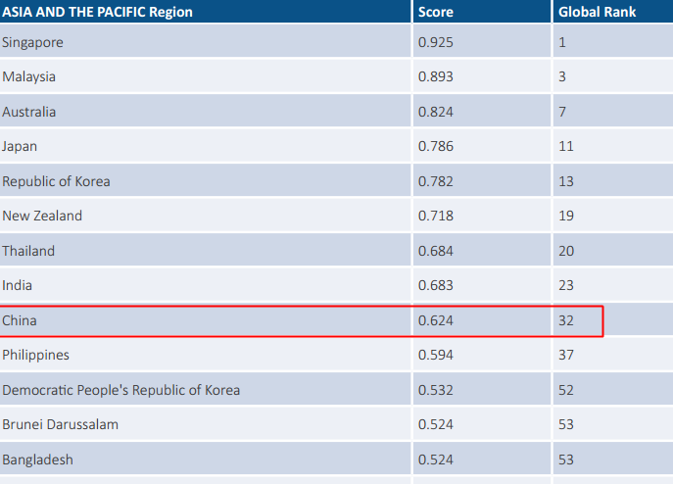
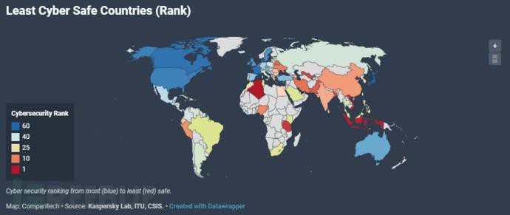
05 当前网络安全形势
全球网络安全指标排名
2017年全球网络安全指数排名
全球网络安全综合风险排名：从红（最高）到蓝（最低）

Slide 56
05 当前网络安全形势
1、网络安全法律法规政策保障体系逐步建立
公安部发布第
151号部长令
《公安机关互 联网安全监督 检查规定》
国家互联网信息 办公室发布《区 块链信息服务管 理规定》
国家互联网信息 办公室发布《网 络安全审查办法
(征求意见稿)》
工信部发布《网 络安全漏洞管理 规定(征求意见 稿)》
《中华人民共 和国网络安全 法》正式颁布
2017.6.1
2018.6.27
2018.9.5
2018.9.7
2019.1.10
2019.5.13
2019.5.21
2019.5.28
2019.6.18
2020.10.26
公安部发布 《网 络安全等级保护 条例(征求意见 稿)》
全国人大常委会 发布《十三届全 国人大常委会立 法规划》
公安部发布《信 息安全技术网络 安全等级保护基 本要求》
国家互联网信息 办公室发布《数 据安全管理办法
（征求意见稿）
全国人大表决通过《中华人民共和国密码法》,2020.1.1正式实施
》

Slide 57
05 当前网络安全形势
2、网络安全管理体制机制基本确立
中央和各级地方党委网信委
中央和各级地方党委网信办
网信 公安 工信 国安 保密 密码
构建起统筹协调、分工负责、协调配合、齐抓共管的工作格局

Slide 58

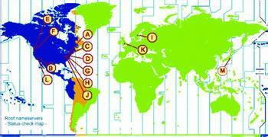
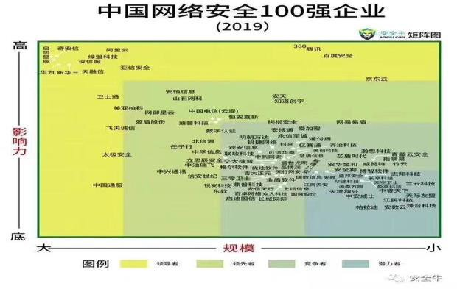
05 当前网络安全形势
3、网络安全科技创新能力有待提升
关键核心技术受制于人的局面，仍未得到根本改变；
网络安全产业同质化现象严重，缺少掌控核心技术的 产业巨头；
基础理论研究投入少，产出不足。

Slide 59

05 当前网络安全形势
4、国家间网络空间博弈加剧 对抗与对话渐成常态
网络空间博弈，本质上是国家和利益集团对网络空间主导权、控制权的争夺，并以此维护权益， 拓展利益。
特点： 组织日益国家化
对抗日益常态化 内容日益综合化 技术日益多元化 竞争日益公开化 合作日益联盟化
内容形式：网络情报活动、网络攻防对抗、网络实体控制、网络舆情导控、网络价值博弈、网络
规则制定、网络技术比拼等等

Slide 60

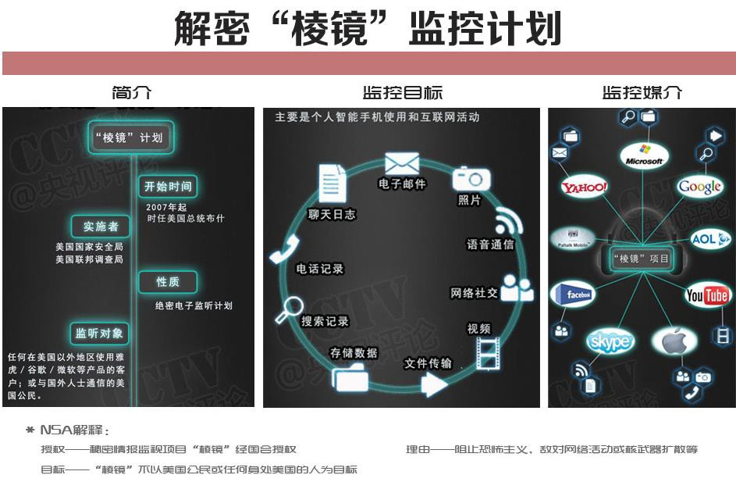
05 当前网络安全形势
斯诺登事件揭开了国家间网络博弈和对抗的面纱
Notes:
斯诺登2013年6月向美国《华盛顿邮报》和英国《卫报》，
提供了一系列有关美英特工部门进行互联网监视跟踪计划的机密材料，引发“棱镜门”事件。美国政府随后宣布通缉斯诺登，并以间谍罪等3项重罪对其进行起诉。
棱镜计划（PRISM）是一项由美国国家安全局（NSA）自2007年小布什时期起开始实施的绝密电子监听计划，该计划的正式名号为“US-984XN”。英国《卫报》和美国《华盛顿邮报》2013年6月6日报道，美国国家安全局（NSA）和联邦调查局（FBI）于2007年启动了一个代号为“棱镜”的秘密监控项目 ，直接进入美国网际网络公司的中心服务器里挖掘数据、收集情报，包括微软、雅虎、谷歌、Facebook、PalTalk、YouTube、Skype、AOL、苹果在内的9家国际网络巨头皆参与其中。

Slide 61




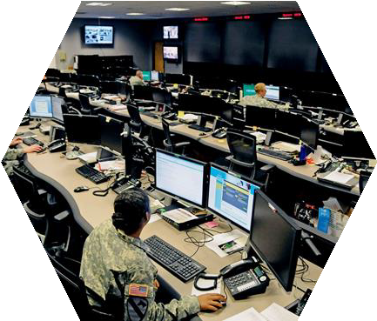







05 当前网络安全形势
国家间网络对抗此起彼伏 网络战事也时有发生
美国攻击伊 朗导弹发射 系统
乌克兰电网
事件
美国入侵俄 罗斯电网
伊朗震网事 件
伊拉克战争
网络战
美国政府非 法入侵华为 服务器
Notes:
乌克兰电网攻击事件：2015年12月23日下午，也就是圣诞节的前两天，乌克兰首都基辅部分地区和乌克兰西部的140万名居民突然发现家中停电。这次停电不是因为电力短缺，而是遭到了黑客攻击。
黑客利用欺骗手段让电力公司员工下载了一款恶意软件“BlackEnergy”(黑暗力量)。该恶意软件最早可追溯到2007年，由俄罗斯地下黑客组织开发并广泛使用，包括用来“刺探”全球各国的电力公司。
当天，黑客攻击了约60座变电站。黑客首先操作恶意软件将电力公司的主控电脑与变电站断连，随后又在系统中植入病毒，让电脑全体瘫痪。与此同时，黑客还对电力公司的电话通讯进行了干扰，导致受到停电影响的居民无法和电力公司进行联系。
伊拉克网络战先于空袭打响
2003年3月20日美英联军对伊拉克实施的大规模空中突袭，常被用作界定伊拉克战争开始的一个标志。但实际上早在3月14日前，伊拉克战争就已经在网络空间打响了。美国政府及军方的网络攻击力量，利用各种网络攻击手段，对伊拉克不宣而战，伊拉克政府及军方的各重要部门的计算机网络均遭到了大规模、长时间的攻击。伊拉克方面因技术落后加上无预先防范措施，计算机网络不是被瘫痪，就是遭到“接管”。于是，伊拉克依赖于网络的各重要部门，包括军队的指挥与通信系统，均陷入了混乱。这种在网络空间实施的“先期作战”，效果远胜于传统的“火力准备”，它为美军随后展开的军事打击赢得了主动。它的特殊功效也昭示着信息化战争背景下作战方式的一种新变化。
电子邮件成为摧垮萨达姆政权的秘密武器
网络战贯穿于伊拉克战争始终
伊拉克网络战开启了网络安全的新模式
据美国纽约时报6月15日报道，有美国退休的官员爆料，在2012年的时候，美国在俄罗斯电网中植入了病毒程序，只要美国需要，可随时神不知鬼不觉的发起网络攻击，这足够令俄罗斯付出巨大的代价。这件事情经过《纽约时报》曝光后，立即引起了国际社会的普遍关注。目前，俄罗斯方面已经开始组织国内的网络部队对俄罗斯电网中的病毒进行大规模清查
美国媒体2019年6月22日披露，在伊朗击落一架美军“全球鹰”无人侦察机后，美国网络司令部对伊朗导弹控制系统和情报网络发动“报复性”攻击。《华盛顿邮报》援引知情人士的话说，此次攻击旨在瘫痪伊朗控制火箭和导弹发射的电脑系统。

Slide 62
05 当前网络安全形势
5、网上政治和网络意识形态安全呈现新态势
一是网络媒体带来传播格局和传播方式的深刻变革
传统媒体
新媒体
传统媒体
内容控制、单向传播
红头文件做到令行禁止
是当时信息的最主要渠道
目前仅29%的人从传统媒 体获取信息（报纸、电视、 广播）
新媒体
人人都可以发声
交互式、裂变式、立体式 传播数据
43%的人获取信息渠道为
新媒体（微博、微信等）
微信用户10亿
（2亿海外用 户）
电视频道2000多个
广播电台940多个
APP 449 万款
杂志数量9000多家
微信公众号 2800 万个
报纸数量1900多份
网站 523 万家

Slide 63

05 当前网络安全形势
二是各类社会风险向网络空间传播趋势明显，反过来积聚网上舆论又 引导、策动、激化现实矛盾。
话题参与者组织化
社会问题
自然灾 害
民生问 题
攻击政
党
交通事
故
安全事
故
话题形式 多样化
话题内容 政治化

Slide 64
05 当前网络安全形势
三是信息技术的快速变革对现有舆论管理手段带来了新的挑战。
知乎、喜马拉雅、抖音等技术提高了监管难度
区块链信息不可篡改，无法删除
技术带来的信息“爆炸”导致审核能力下降，有“一键 乱舆论”风险
管理创新跟不上技术创新步伐

Slide 65
05 当前网络安全形势
四是意识形态斗争更加尖锐复杂，一度乱象丛生，给网络管理带来很大冲击。
跟帖乱评
低俗广告
网络谣言
网络侵权
网络治理
巨大冲击
虚假信息
恶意炒作

Slide 66






05 当前网络安全形势
6、公共互联网网络威胁形势依然严峻
网络安全治理取得一定成效，恶意程序、网站安全、安全漏洞等安全事件和威胁隐患呈下降趋势；
对公众造成危害的网络资源、恶意代码、安全隐患和安全事件绝对数量仍维持较高水平；
反射攻击资源成为DDOS攻击活动的重要参与力量。
漏洞隐 患
恶意代
码
恶意资源

Slide 67
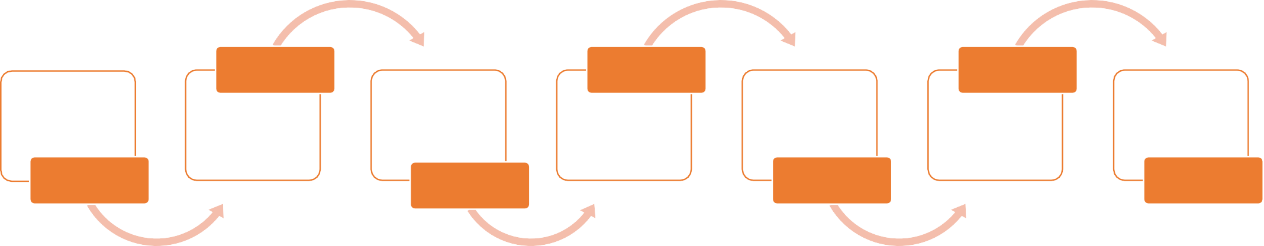
05 当前网络安全形势
一是网络病毒的传播力、杀伤性越来越强
网络病毒由来已久，随着网络的普及和技术的发展，其传播方式、影响范围、 危害程度更加广大而深远。
2001年
红色代 码
2004年
震荡波 病毒
2010年
震网病 毒
冲击波 病毒
2003年
熊猫烧 香病毒
2006年
Wannac
ry病毒
2017年
CIH病毒
1998年

Slide 68
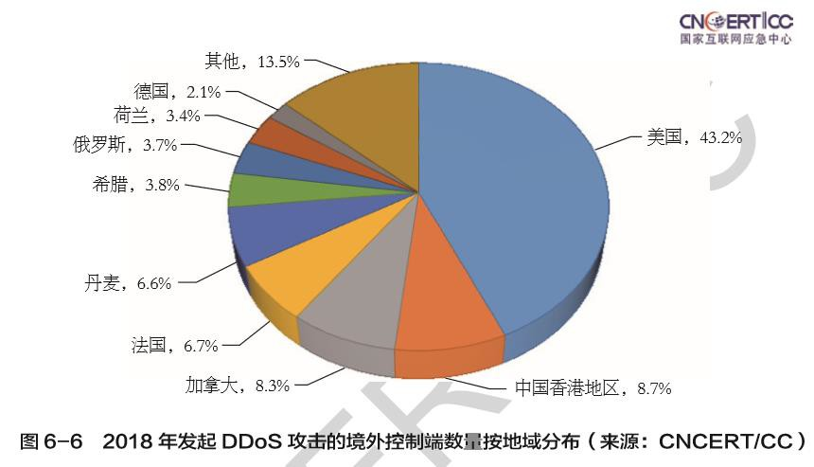
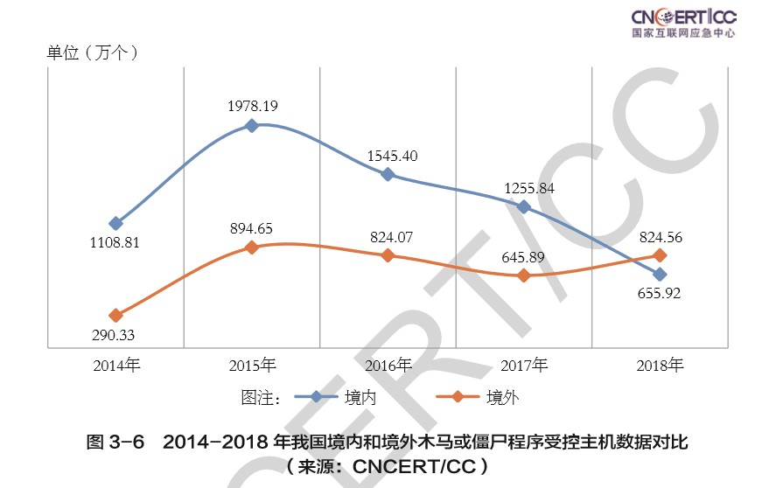
05 当前网络安全形势
二是网络沦陷资产规模大、数量多，成为发动大规模DDoS攻击廉价资源
僵尸网络是被黑客控制的计算机群，其核心特点是黑客能够通过一对多的命令与控制信道
操纵感染僵尸程序的主机执行相同的恶意攻击行为；
网络威胁资源绝对数量达千万量级，仍维持较高水平，控制规模从100台-10万台不等，可
同时对某一目标发起大规模分布式拒绝服务攻击。

Slide 69
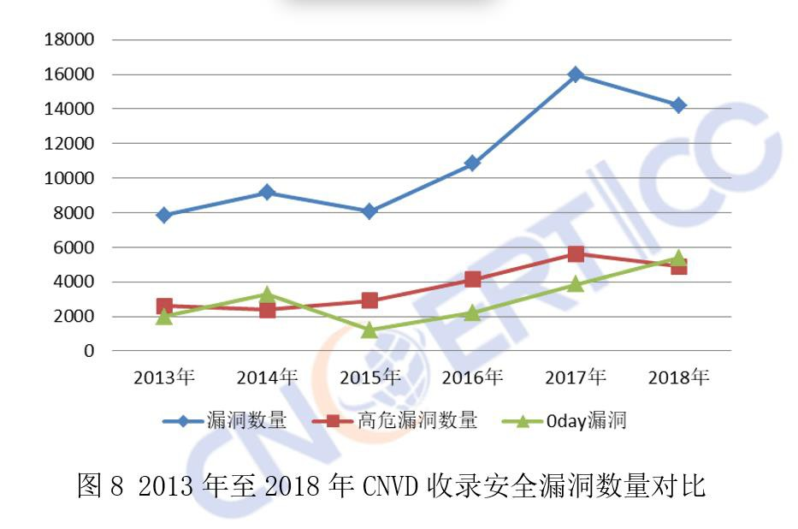
05 当前网络安全形势
三是各类新发高危漏洞、“零日”漏洞持续走高，几乎涵盖国际国内主 流厂商软硬件产品，影响对象和范围非常广泛
漏洞是在硬件、软件、协议的具体实现或系统安全策略上存在的缺陷，从而可以使攻击者能够在未授权的情况下访问或破坏系统。
0day漏洞，是已经被发现(有可能未被公开)，而官方还没有相关补丁的漏洞。
2014年4月 ，OpenSSL 的 “心脏出血”漏洞
2017年3月 ，Apache Struts2-045远程命令执 行漏洞
2017年4月 ，影子经纪人发布了包含“永恒之 蓝”在内的一大批网络攻击工具
2018年4月， Oracle WebLogic反序列化远程
命令执行漏洞

Slide 70
05 当前网络安全形势
7、新型网络攻击活动对关键信息基础设施威胁加剧
APT攻击
关键信息基础设施作为经济运行的神经中枢，关系到国计民生，是网络安全的重中之重。针对关键信息基础设施的有组织、高强度的新型网络安全攻击愈演愈烈，关键信息基础设施 安全面临着巨大挑战。
APT逐渐成为影响关键信息基础设施网络安全运行的主要 攻击威胁形式。攻击对象与地缘政治紧密相关，目标集中于军 队国防、政府、金融、外交和能源等领域。攻击手法主要以鱼 叉、水坑、中间人等攻击为主，并综合利用多种技术实现。
APT（Advanced Persistent
Threat），高级持续性威胁。 利 用先进的攻击手段对特定目标进 行长期持续性网络攻击的攻击形 式，APT攻击的原理相对于其他 攻击形式更为高级和先进，其高 级性主要体现在APT在发动攻击 之前需要对攻击对象的业务流程 和目标系统进行精确的收集。

Slide 71




05 当前网络安全形势

Slide 72
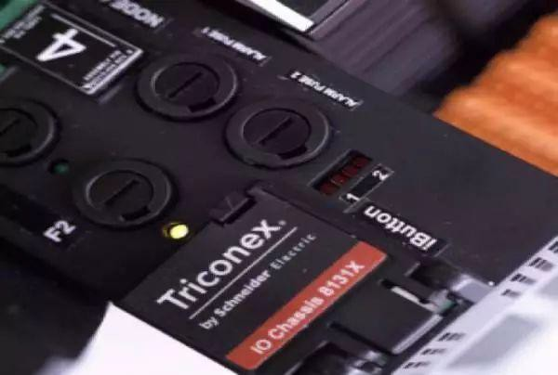
05 当前网络安全形势
8、网络安全威胁加速向新兴领域渗透
随着互联网技术的快速发展，工业互联 网、云计算、物联网、车联网等新兴领域和 应用不断涌现，传统网络安全威胁也在加速 蔓延泛化。
针对特定工业系统的攻击越来越多，多 与传统攻击手段结合，攻击日益呈现出定向 性特点。

Slide 73
05 当前网络安全形势
2011
DuQu
2013
Havex病毒影响了全球石油行业
2016
美国纽约鲍曼水坝的一防洪控制系统遭受攻击
2012
Flame 病毒影响了中东石油行业
2015
乌克兰电力系统被BlackEnergy病毒攻击

Slide 74
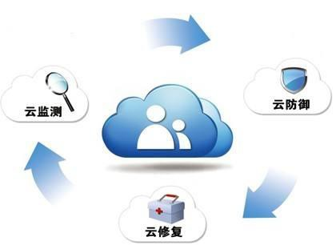
05 当前网络安全形势
云平台成为网络攻击的重灾区
云平台是网络攻击的受害者， 受攻击次数、被植入后门的网站数量、被篡改网站数量等占比均超50%；
云平台上承载的恶意程序种类数量、木马和僵尸网络恶意程 序控制端 IP 地址数量占比分别为53.7%、59%，经常被利用对 外发起网络攻击。
云平台服务商和云用户安全责任划分不清。

Slide 75
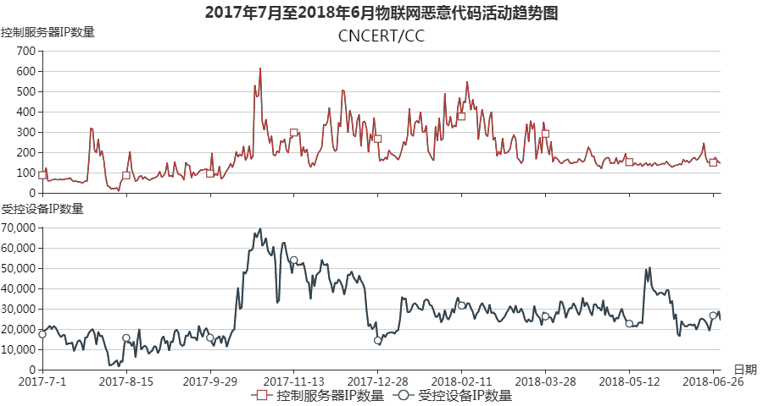
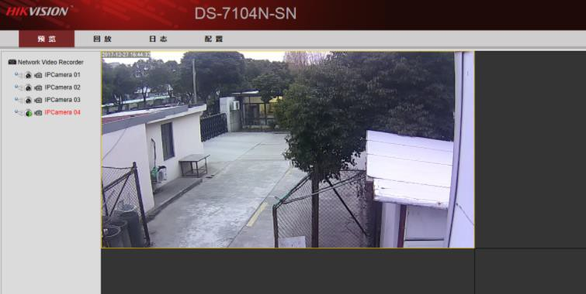
05 当前网络安全形势
物联网系统安全危害大、范围广、修复难
物联网设备与人们的生活关系密切、资产规模 大、多厂商耦合度高，由于其长期在线、被控后不 易发现等特点倍受黑客青睐，其安全性呈现出危害 大、影响范围广、修复周期长三个显著特点。

Slide 76

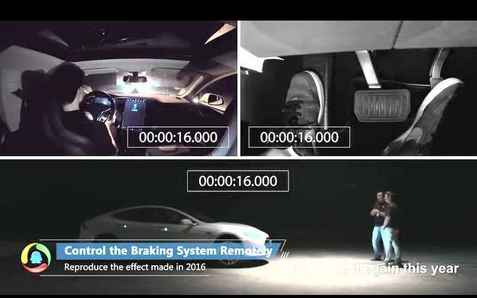
05 当前网络安全形势
车联网面临安全隐患
近几年，汽车产业不断升级，越来越多的新车型具 备了车联网功能，车主可以通过网络对汽车进行远 程控制，极大的方便了汽车的使用。但是，随之而 来的安全隐患不断爆出，多个品牌的车型存在高危
也许未来不会远：《速8》里，大BOSS入侵并远程 控制1000辆僵尸汽车阻击对手
漏洞，给攻击者以可乘之机。
2015年，两名白帽黑客远程入侵了一辆正在路上行驶的切诺基
(自由光)，并对其做出减速、关闭引擎、突然制动或者制动失灵 等操控。
2016年，腾讯曾上传了一段“狂虐”特斯拉的视频，在视频中， 黑客们实现了不用钥匙打开了汽车车门，在行驶中突然打开后备
箱、关闭后视镜及突然刹车等远程控制。
宝马汽车的电脑系统存在14处漏洞，黑客可利用这些漏洞在汽车 行驶时取得部分控制权。
黑客发现特斯拉漏洞，远程接管汽车控制系统

Slide 77
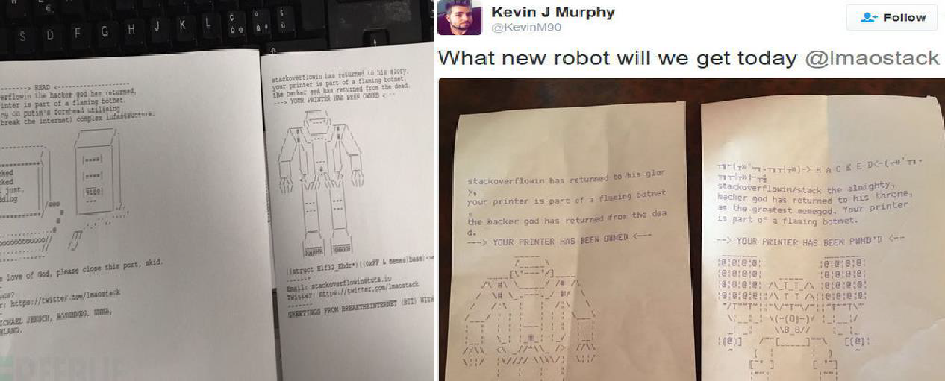
05 当前网络安全形势
联网打印机亦可被控制
近 日 ， 国 外 有 一 个 自 称 “stackoverflowin”的黑客侵入了超过 15万台打印机。被入侵的这些打印机 全部都打印出了这名黑客留下的警告 信息。不过据他本人声称，他控制这 些打印机的目的是为了提高人们对打 印机安全的认识，打印机在安全这块 儿实在太薄弱了。如果你的打印机会 不受控制地打印“ YOUR PRINTER HAS BEEN PWND’D”，那就说明你 的打印机已经沦陷了。

Slide 78
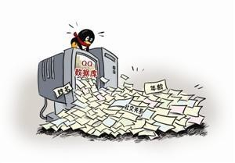
05 当前网络安全形势
9、数据安全问题引起前所未有的关注
数据泄露事件频发，数据规模不断放大，内容涵盖国家 和企业敏感数据、公民个人隐私信息等方方面面；
网络安全防护措施不严，执行不到位是数据泄露的主要 诱因；
互联网应用（APP）过度索权是个人信息滥用、泄露的 重要途径；
重要数据非法出境危及国家安全；
泄露数据被恶意利用，极易引发复杂的社会问题。

Slide 79

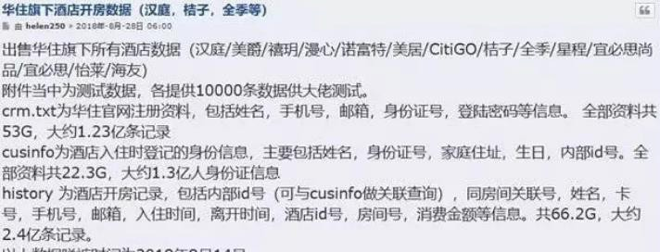
05 当前网络安全形势
2018年3月，Facebook公司被爆出大规模数 据泄露，引起国内外普遍关注。
2018年，我国数据泄露事件：
十几亿条快递公司的用户信息泄露。
2.4亿条华信集团汉庭连锁酒店入住信息泄露。
携程网站900万条用户数据信息泄露。
求职网站智联招聘用户个人求职简历等数据 泄露。
。。。

Slide 80
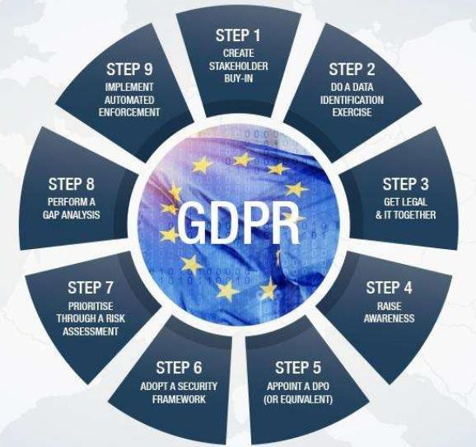
05 当前网络安全形势
2018年5月25日，欧盟颁布执行史上 最严的个人数据保护条例《通用数据 保护条例》（GDPR）。
GDPR 实施三天后， Facebook 和谷
歌等美国企业成为GDPR法案下第一
批被告。

Slide 81
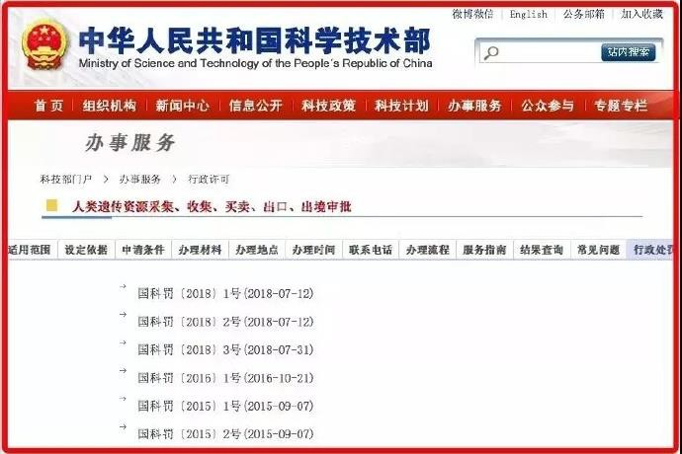
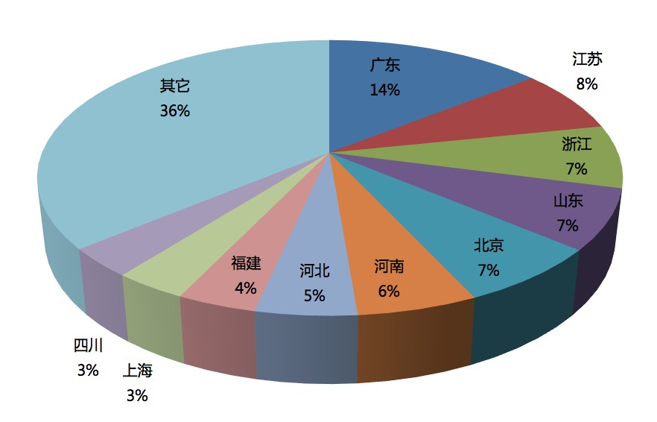
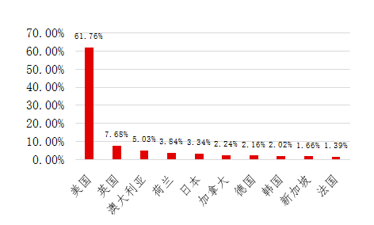
05 当前网络安全形势
基因、医疗等重要数据非法出境问题严重
医疗数据，包括病历信息、医疗保险信息、健康日志、基因遗传、医学实验、科研数据等，不仅关系到个人 的隐私保护，而且关系行业发展，甚至国家安全，对数据的保护、出境等有严格的规定。2017年5月以来，共发 现4391家境内单位疑似发生了基因数据出境行为，包括高校和科研院所（占比19%）、医疗机构（占比9%）和 生物技术企业（占比72%）等，以及境内312个科研单位、726个公司企业、47个专业医疗机构医疗DICOM影像 与境外208个国家的数据通联行为。
科技部网站发布处罚公告
疑似医疗数据跨镜传输IP地址数量分布情况
我国基因数据流向目标国家Top10情况

Slide 82

05 当前网络安全形势
境外机构和组织通过多种渠道获取我国敏感数据，对 我国国家安全产生严重威胁：
一是微软、苹果、亚马逊等国外科技巨头与国内互 联网企业开展合作等形式，大量获取数据资源。
二是外国企业常以技术维护、检测等为由，将境内 运营中收集的重要数据传输到境外。
三是我国不少企业对数据跨境安全保护不足，跨境 数据流动等缺乏安全管理手段。
四是阿里、腾讯、百度等60多家互联网企业在境外 上市，不得不接受境外机构监管。

Slide 83
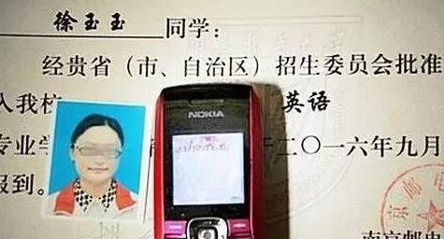
05 当前网络安全形势
引发了电信、网络诈骗等一系列复杂的社会问题与网络犯罪。
徐玉玉网络诈骗案
2016年8月，我省临沂市18岁高考女生徐玉玉被诈 骗分子以提供助学贷款为由，骗取了全部9900元学费， 直接导致该女生两天后不幸猝死。案件调查显示，该案 起因是黑客利用漏洞攻击某高考报名信息系统获取考生 资料，并通过地下交易链贩卖给诈骗分子，从而帮助犯 罪分子实施精准诈骗活动。

Slide 84
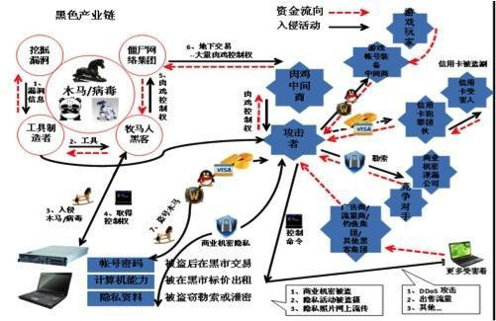
05 当前网络安全形势
10、网络地下黑产日趋商业化、规模化
网络地下黑色产业链包括木马制作分发、网 站攻击、用户数据窃取、网络钓鱼等众多环节和 分工，产业规模过千亿元，成为继赌博和色情产 业之后的第三大黑色产业。
虚假和仿冒移动应用增多已成为网络诈骗产 业的新渠道。通过移动应用实施网络诈骗的事件 尤为突出，仿冒 APP 数量呈上升趋势。

Slide 85
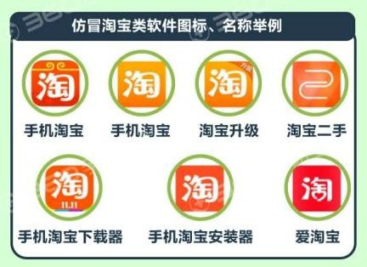
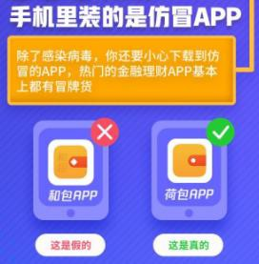
05 当前网络安全形势
2018年，CNCERT通过自主监测和投诉举报方式共捕获新增金融行业移动互联网仿 冒APP样本838个，同比增长了近3.5倍，达近年新高。
仿冒APP通常采用“蹭热度”的方式来传播和诱惑用户下载并安装，可能会带来个人 隐私信息泄露、恶意扣费等危害。

Slide 86
05 网络安全趋势
1、网络安全生态系统日趋完善
网络安全有关法律、政策、标准等将逐步落地实施，并在具 体实践中不断建立和完善；
自主可控、安全可信等技术创新战略将带动国内网络安全产 业快速发展；
全社会网络安全意识进一步提升，网络环境治理、安全防护、
应急处置等工作将取得明显成效；
网络安全国际合作更加紧密，更具国际话语权。

Slide 87
05 网络安全趋势
2、APT攻击活动将持续活跃
随着中国国际地位的不断崛起，各种与中国有关的政治、经 济、军事、科技情报搜集对专业黑客组织有极大的吸引力，中国 将成为全球APT攻击的主要受害国之一。
随着关键信息基础设施承载的信息价值越来越大，针对我国 关键信息基础设施的网络攻击将愈演愈烈。

Slide 88
05 网络安全趋势
3、挖矿、勒索病毒呈一体化、自动化传播趋势
勒索病毒和挖矿病毒的界限开始模糊，病毒运行后除了释放 勒索模块加密受害者计算机中的文件之外，又开始释放挖矿模块 挖掘虚拟货币，消耗受害者计算机资源。
病毒通过蠕虫病毒模块实现自动化传播的趋势，病毒会通过 弱口令、系统漏洞、多种web漏洞传播，攻击存在弱口令和漏洞 的计算机。

Slide 89
05 网络安全趋势
4、网页篡改针对性越来越强
网络攻击者发起网络攻击的针对性越来越强，具有特殊目的 的攻击行动发生频率越来越高。
网络安全事件与社会活动紧密结合趋势明显，网络博彩、网 络色情等地下黑色产业将更加活跃。

Slide 90
05 网络安全趋势
5、个人信息和重要数据泄露危害更加严重
随着信息时代数据价值的回归，网络活动的目的性、逐利性
越来越强，非法收集、窃取信息等数据泄露问题将无处不在。 犯罪分子运用大数据处理技术，整合泄露数据资源进行人物
画像，将会对个人和国家造成更大的危害。

Slide 91
05 网络安全趋势
6、5G、IPv6、区块链等新技术广泛应用带来的安全问题值得关注
5G 、IPv6渗透到万物互联的各个领域，与工业控制、智慧 交通等紧密结合在一起，当前物联网安全问题将在5G、IPv6环境 下的进一步放大，网络攻击的问题也将更加突出。
区块链技术的深入应用，由此引发的数字货币被盗、智能合约、钱包和挖矿软件漏洞等安全问题将会更加凸显。

Slide 92
故用兵之法，无恃其不来，恃吾有以待也；无恃其不攻，恃吾有所不可攻也。
—《孙子兵法 · 九变篇》

